Slide 1

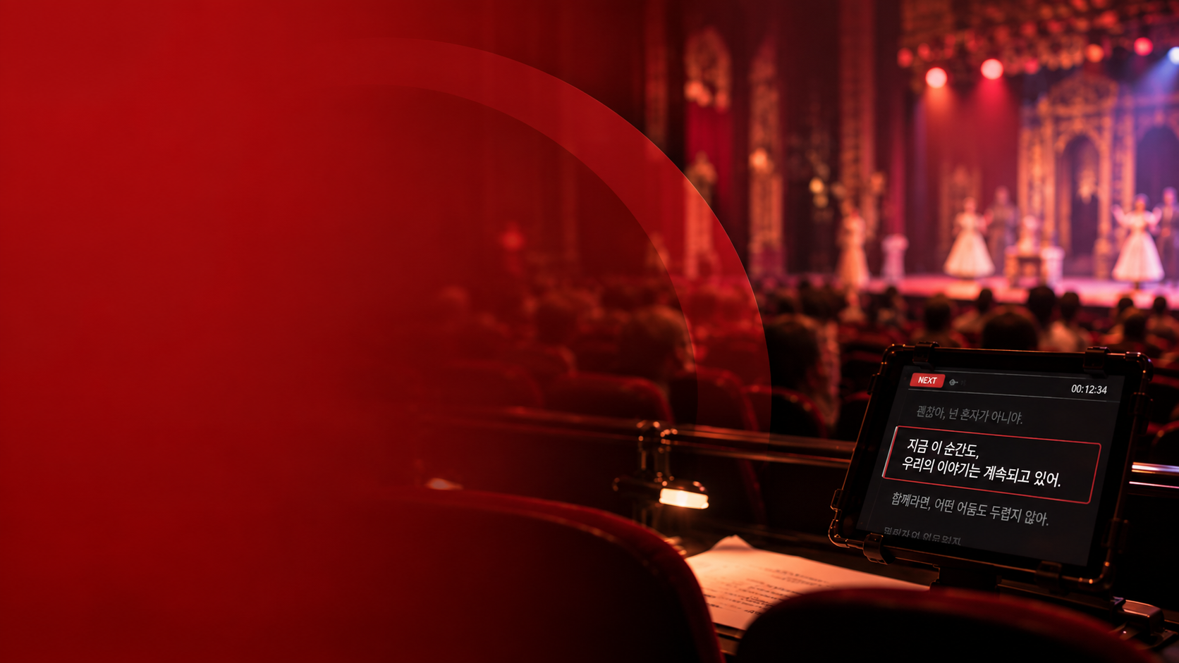
오픈소스소프트웨어프로젝트 · 03팀
HELPER
트
음성인식 기반 공연 자막 송출
오퍼레이터 작업 보조 인터페이스
김소영 · 강지호 · 이동은 ｜ 사회혁신가 ㈜오롯플래닛
1

Slide 2
CONTENT
  과제 개요
  추진 배경
  개발 목표
  개발 내용
  기대 효과
  추진 계획
  참고자료
  Q&A
BARRIER FREE
2

Slide 3
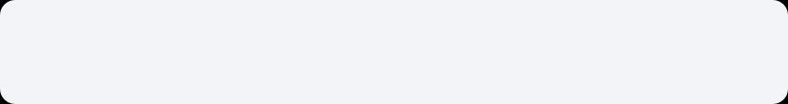


01 과제 개요 · 팀 및 과제 소개
TEAM NAME - HELPER
팀원 · 역할
통계학과 김소영
GITHUB
기획
CSID-DGU/2026-2-OSSPROJ-HELPER-03
통계학과 강지호
개발
🧑‍🧑‍🧒‍🧒 함께하는 분들
오롯플래닛 황운주 팀장님
카카오스타일 이민정님(기획)
카카오페이 이상은님(모바일 개발)
통계학과 이동은
디자인
3

Slide 4




01 과제 개요 · 오롯플래닛 / UNISTEP 소개
오롯플래닛 (OROT PLANET)
• 청각·연령·언어 장벽 없는 문화 접근성 향상이 미션
• 연 800편 이상 영화·OTT 배리어프리 자막 제작
• 웹 기반 자원봉사 자막 제작 플랫폼 운영
UNISTEP (유니스텝)
4

Slide 5
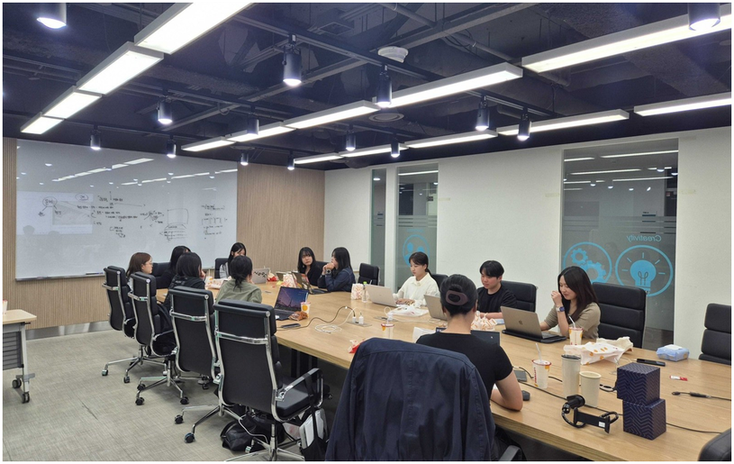
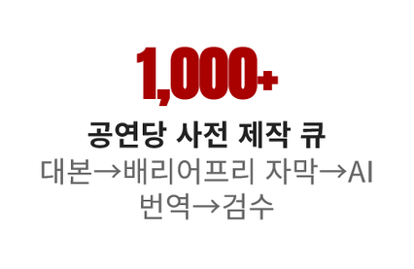
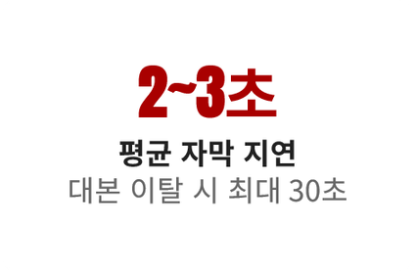
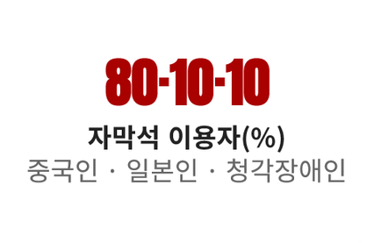
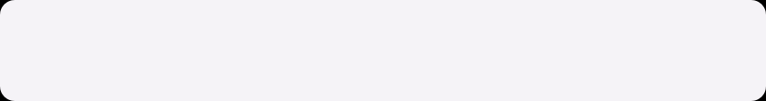
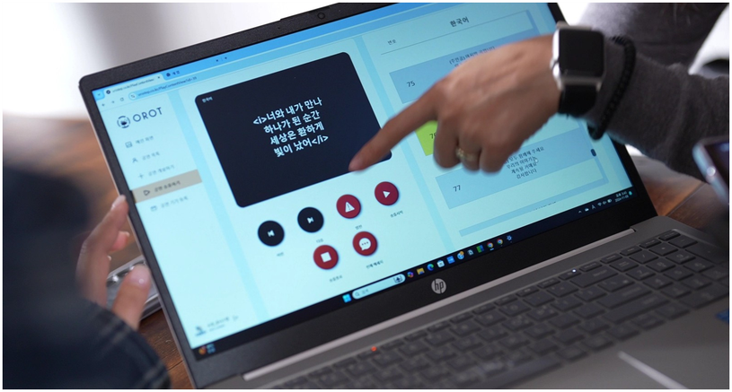
02 추진 배경 · 현황
현장에서 확인한 사실
  오퍼레이터가 공연 내내 큐를 하나씩 손으로 넘김.
  애드리브는 배우 조합마다 달라 미리 등록하지 못함 → 그 구간은 빈 자막으로 처리.
  대본 이탈 뒤 현재 위치를 다시 찾는 데 시간이 걸려 자막이 끊기거나 늦게 나감.
  과거 음성인식 도입 시도는 "반갑습니다"와 "반가워요" 같은 표현 차이를 같은 대사로 인식하지 못해 중단, 완전 자동 송출은 신뢰하지 않음.
  공연장 통신 환경이 확인되지 않았고, 오퍼레이터 노트북 한 대에서 모든 작업이 이루어짐.
2026.9.15 오롯플래닛 필드트립
현장의 기대
  “애드리브 문제만 해결돼도 만족” - 실시간 자막이 어렵다면 상황을 설명하는 자막도 괜찮다고 언급.
  최종 송출 판단은 사람이 하되, 오퍼레이터의 부담을 덜어 주는 보조 도구를 원함.
유니스텝 오퍼레이터 송출 화면
5

Slide 6




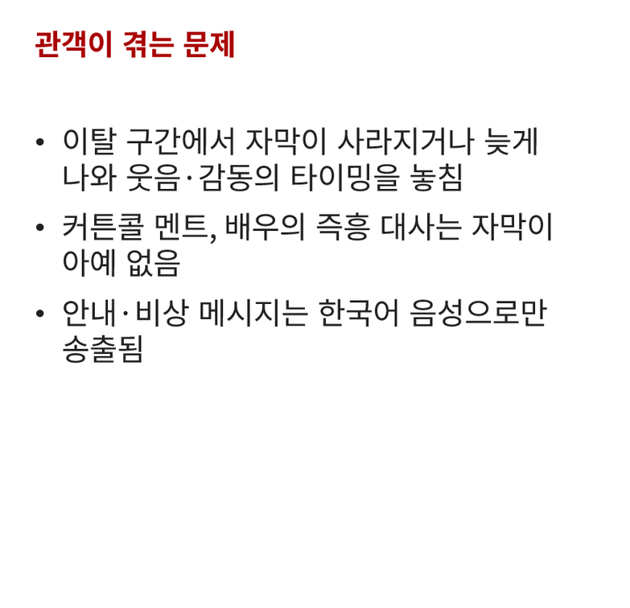
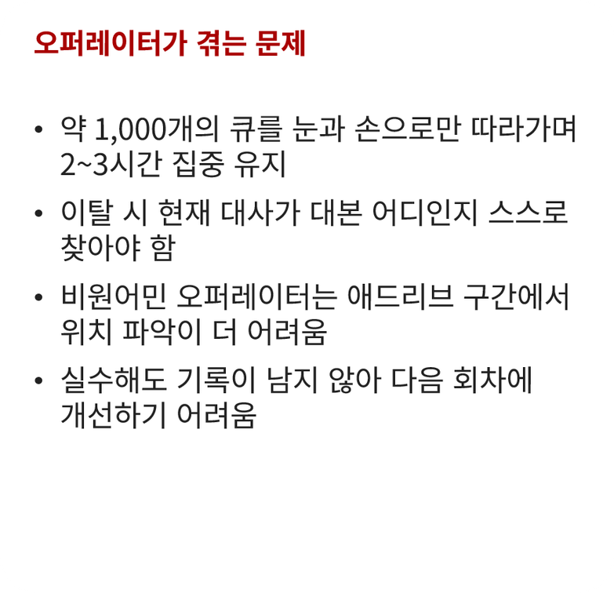
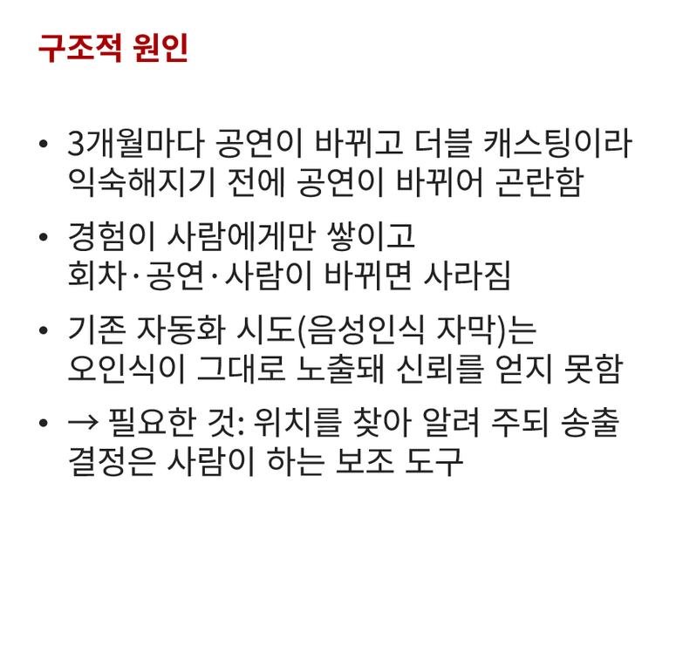
02 추진 배경 · 문제 정의
문제 정의
배우가 대본을 벗어나면 오퍼레이터가 현재 위치를 놓쳐, 자막이 비거나 최대 30초 늦어지고 외국인·청각장애인 관객은 그 순간을 놓침.
6

Slide 7
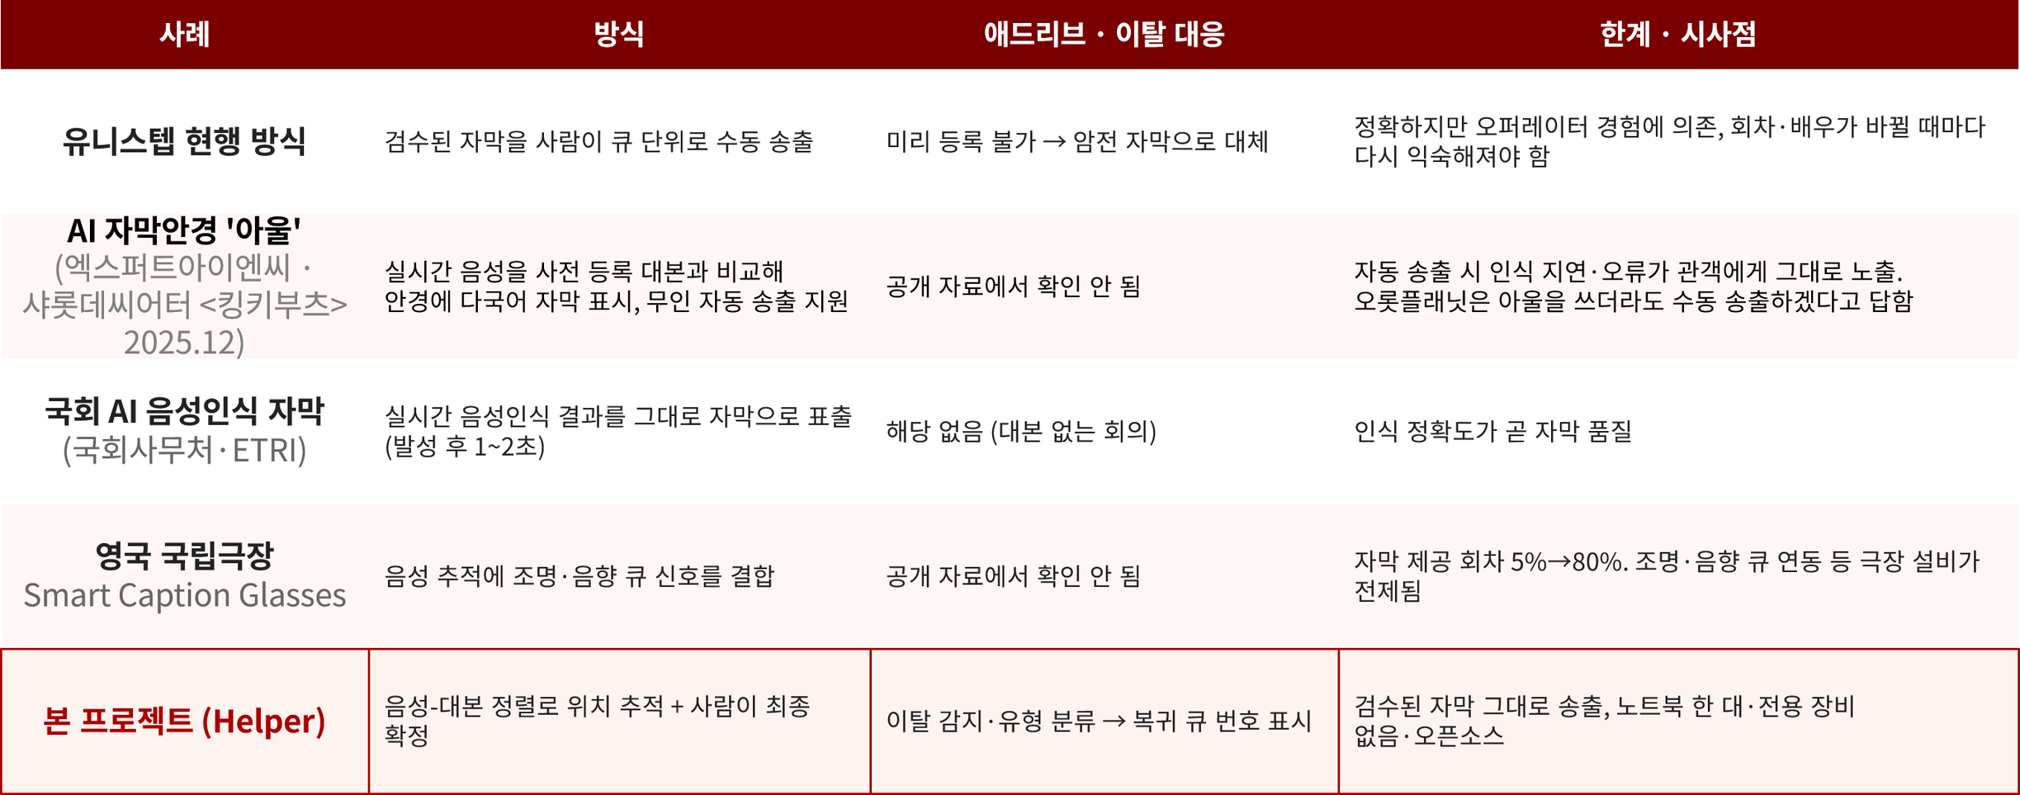
02 추진 배경 · 선행기술 및 사례 분석
7

Slide 8

02 추진 배경 · 선행기술 및 사례 분석
국회 인터넷의사중계시스템
중요한 점
AI 도입 전
  회의록과 발언 영상
따로 제공
  발화 시점과 자막이
맞지 않음
  오탈자 약 40%
회의록 기반 싱크
  문서 회의록 기준
싱크 포인트를 잡음
  회의록 문장과 음성인식을 맞춰 자막 생성
AI 생중계 자막
  ETRI 종단형 AI
음성인식 엔진 적용
  발성 후 1~2초 안에
자막 표시
미리 만든 텍스트에 음성을
맞추는 방식이 이미 실제
서비스에 사용
대본 이탈 감지와 복귀 큐 표시는 국회 사례에 없으므로 HELPER가 추가
ETRI 한국어 음성인식(AI OPEN API)을 음성인식
비교 후보에 추가해 검토
2017~2018
2018.9.
2023.2.
01
02
03
8

Slide 9
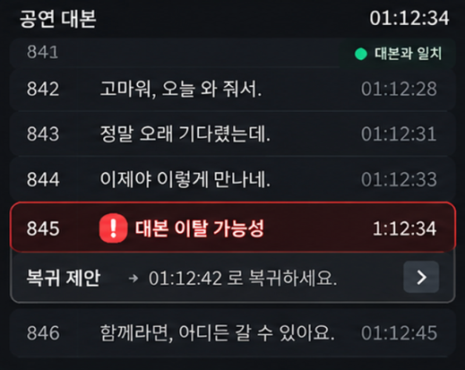
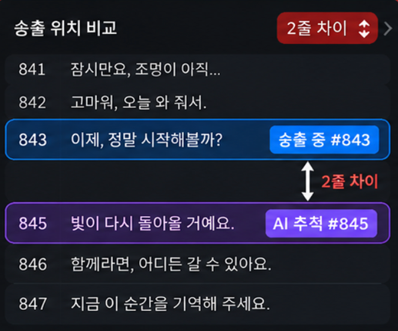
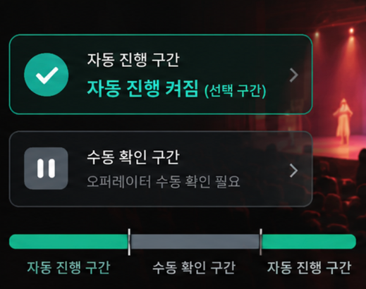



03 개발 목표 · 최종 목표
이번 학기 핵심
MVP
조건부 확장
향후 확장
현재 송출 큐 ↔ AI 추정 큐 비교
선택 구간 자동 진행
현재 위치 추적 → 대본 이탈 감지 → 복귀 큐 표시
성공 기준 ( KPI )
*목표치는 10월 기준선 측정 후 사회혁신가와 최종 확정
위치 추정 정확도
복귀 표시 시간
사용성 평가
SUS 평균 점수
90%이상 (±1큐)
5초 이내
평균 70점 이상
9

Slide 10





03 개발 목표 · 범위와 요구사항
현장 요구 | 개발 원칙 | 구현 기능
자막 송출은 오퍼레이터가 직접 결정 | AI가 직접 송출하지 않음 | 현재 위치 · 복귀 큐만 표시
애드리브 대응 필요 | 대본 이탈과 복귀 위치 확인 | 이탈 알림 · 복귀 큐 표시
보조 프로그램 오류 시에도 기존 방식으로 송출 가능 | 기존 송출과 보조 기능 분리 | 별도 실행 · 오류 시 기존 방식 유지
개발 범위 · MOSCOW
MUST
SHOULD
1단계 필수 구현
조건부 확장 (송출 프로그램 연동 확인 시)
현재 대본 위치 추적
현재 송출 위치 비교
배우 음성을 대본과 비교해 현재 진행 중인 큐를 표시
실제 송출 중인 큐와 AI가 찾은 큐의 위치 차이를 표시
대본 이탈 감지 · 복귀 위치 표시
COULD
대본을 벗어나면 알림, 다시 일치하면 복귀한 줄 표시
향후 확장 (연동·사회혁신가 동의 시)
신뢰도 기준 적용
선택 구간 자동 진행
지정 구간에서만 다음 큐 자동 이동
일치도가 낮거나 노래 구간·음향 입력 끊김이면 알림 보류
WON’T
관객 자막 자동 송출, 애드리브 임시 자막, 스마트안경 등 하드웨어
10

Slide 11

04 개발 내용 · 접근 방법 및 제약 조건
기술 접근 방식
01
음성인식 결과로 대본 내 현재 위치 탐색
음성인식 결과를 자막으로 직접 송출
제약 및 대응
02
→
(대응) 공개 희곡·자체 녹음으로 기술 검증, 유튜브 공개 공연 영상으로 모의 공연
공연 데이터 확보 제한
공연장 네트워크 불확실
→
(대응) 로컬·클라우드 음성인식을 같은 음원으로 비교해 10월 중 확정
송출 오류 위험
→
(대응) 기존 송출 시스템과 분리
※ 음성인식 실행 위치(로컬/클라우드)와 송출 프로그램 연동 여부는 10월 중간체크인 전 검증 후 확정
11

Slide 12
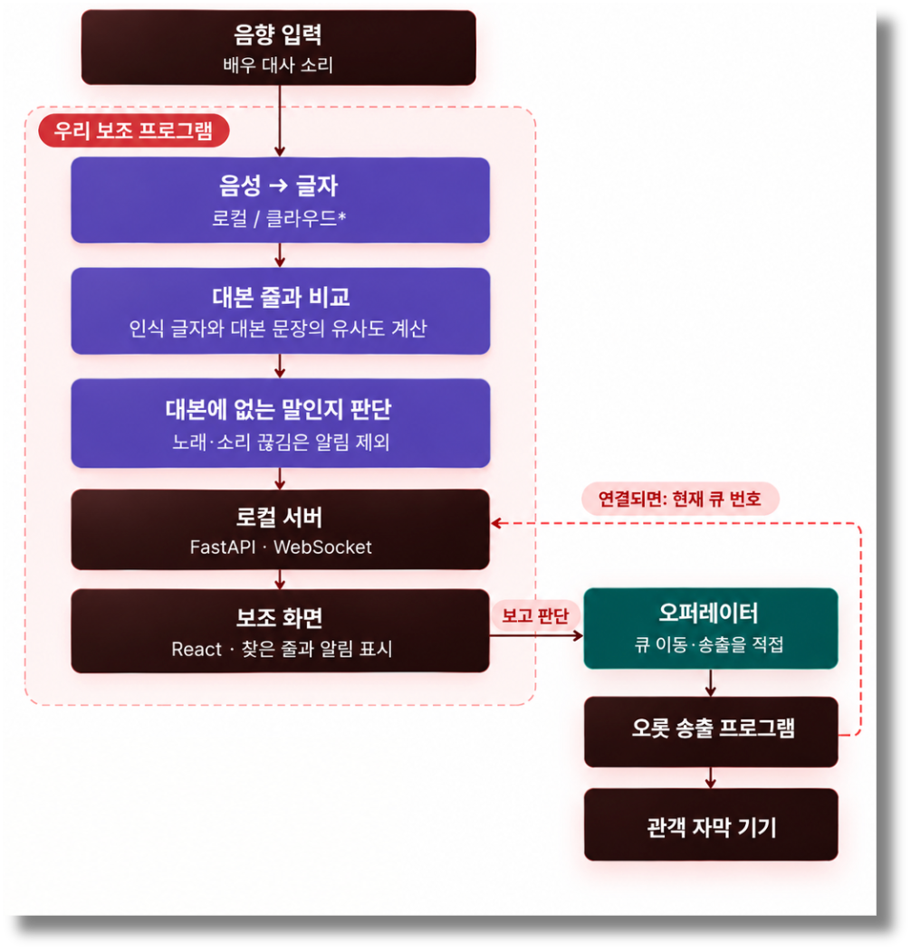
04 개발 내용 · 시스템 아키텍처
시스템 구조
기술 스택 후보
역할 | 기술 | 선정 기준
음성 인식 | faster-whisper / 클라우드 STT API | 위치 정확도 · 표시 지연 비교 후 결정
백엔드 | Python · FastAPI | 음성인식 도구와 같은 언어, 실시간 전달(WebSocket) 지원
프론트엔드 | React + Vite (TypeScript) | 설치형 프로그램에 포함되는 브라우저 기반 보조 화면
12
* 음성인식은 10월 중 비교 후 확정

Slide 13
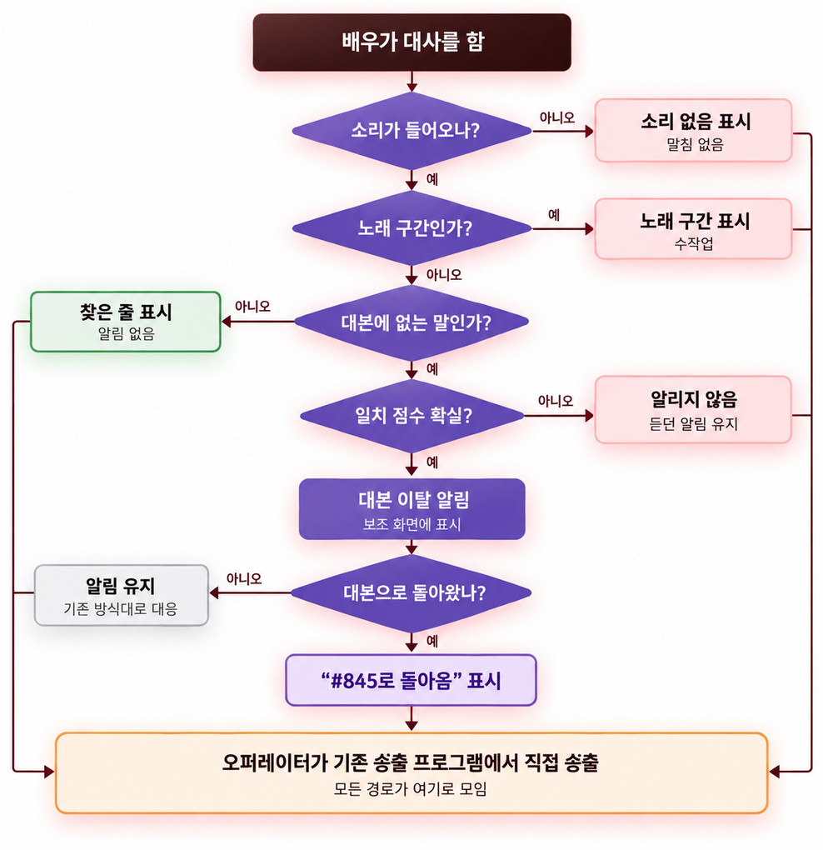
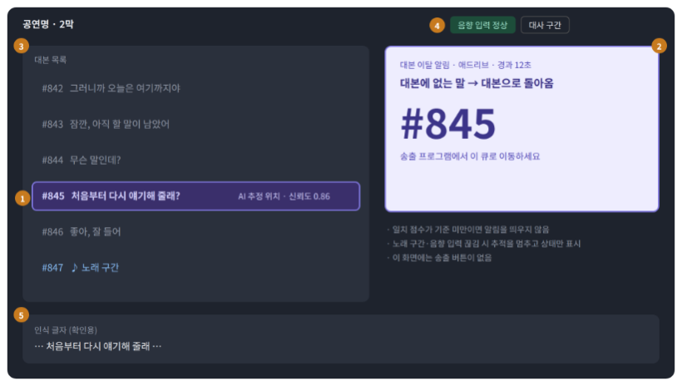
13
04 개발 내용 · 화면구조 및 사용자 흐름
보조 화면 구조
사용 흐름
화면 구성
준비 화면 · 공연 전
보조 화면
대본 불러오기 · 노래 구간 지정 · 음향 입력·인식 테스트
AI가 찾은 줄 · 대본 이탈 알림 · 입력 상태
보조 화면 예시

Slide 14
05 기대 효과
01
02
03
관객
  대본 이탈 이후 자막 공백·지연 감소 기대
  애드리브 구간에서 이탈 뒤 올바른
자막 이 나오기까지의 시간 단축
  외국인 / 청각장애인 관객의 동시 관람
오롯플래닛
  이탈 후 복귀할 큐 탐색 시간 단축
  신규 오퍼레이터도 운영 가능
  다양한 공연 준비 간략화
사회적 가치
  추가 전용 장비 없이 노트북 기반으로 사용할 수 있는 오픈소스 보조도구 제안
  향후 다양한 공연장·접근성 서비스로의 확장 가능성
14

Slide 15
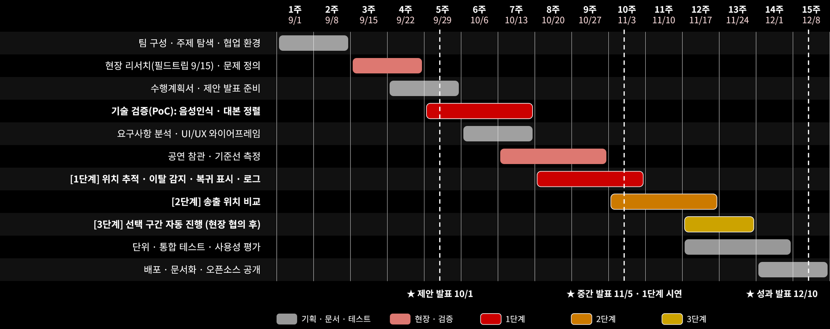
06 추진 계획(전체)
15

Slide 16
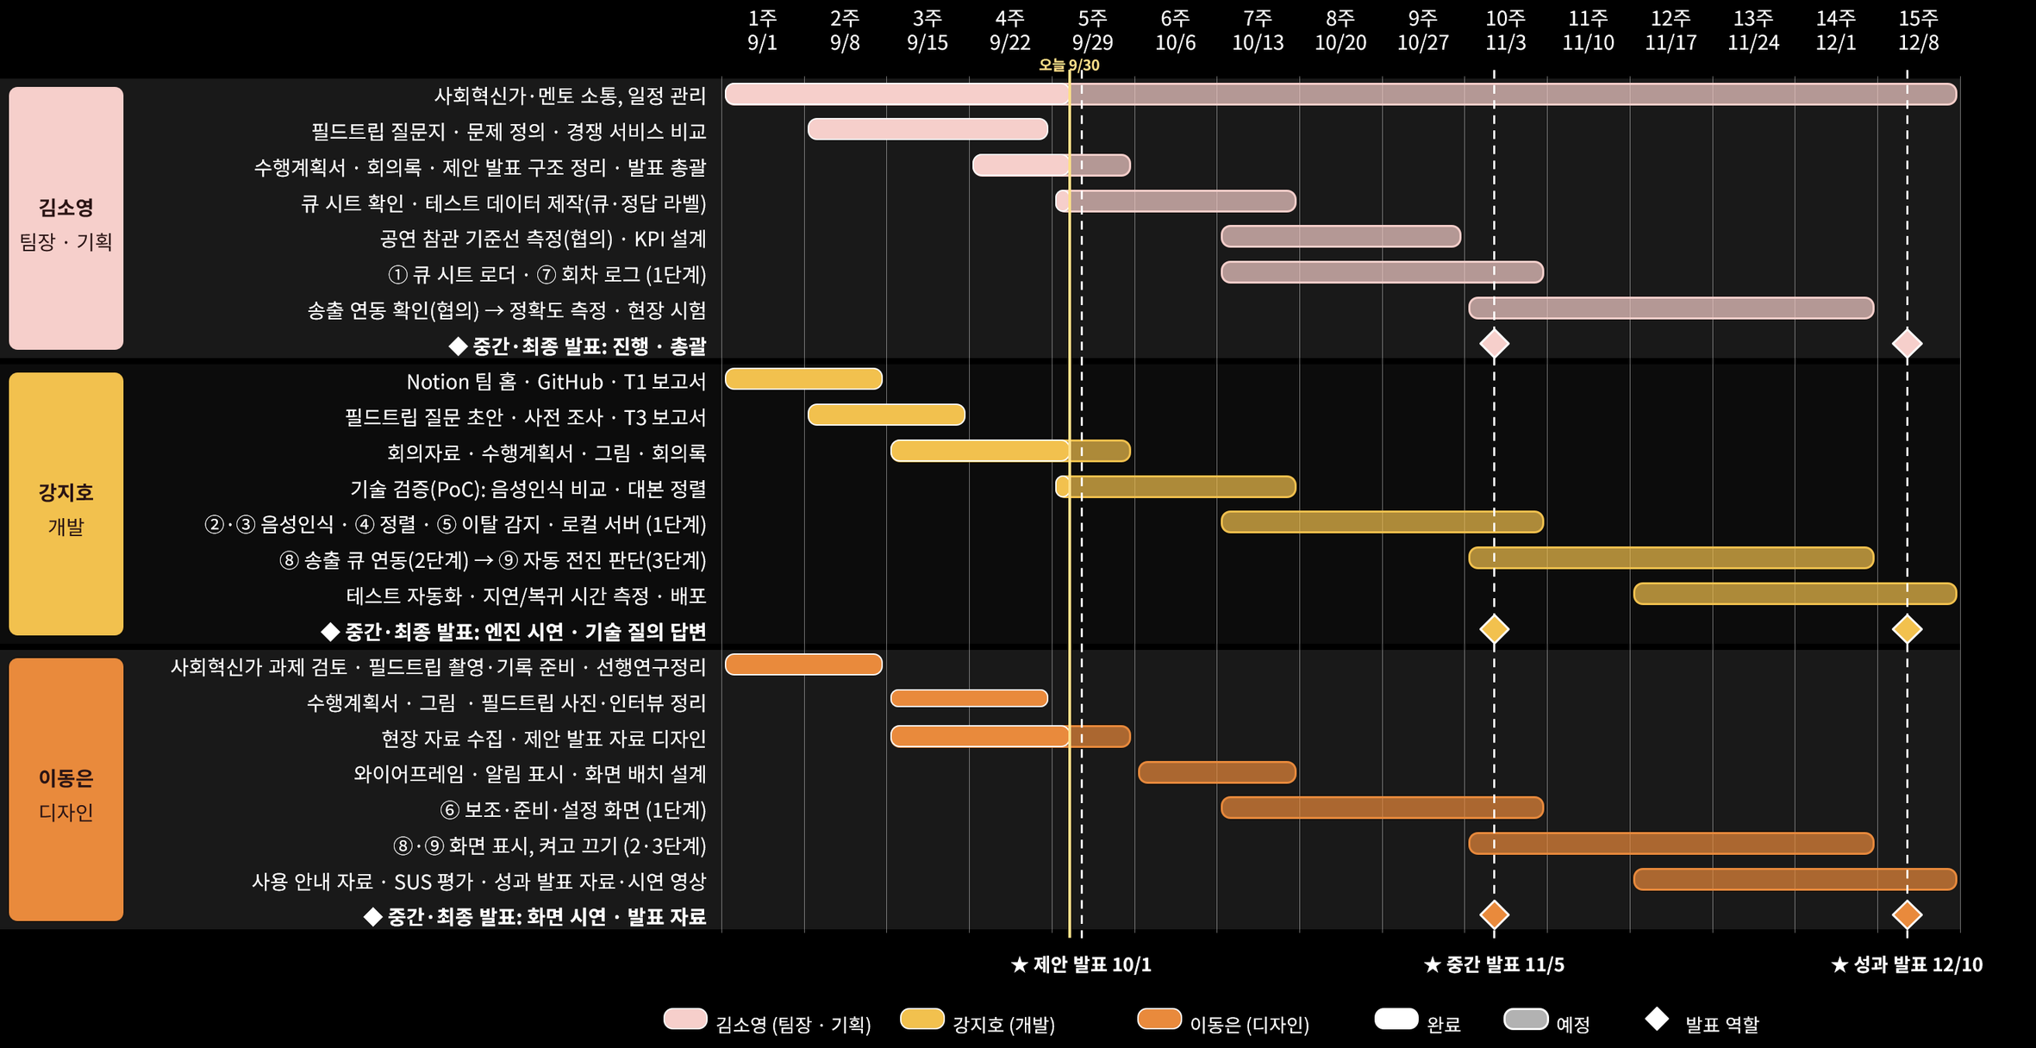
06 추진 계획(개인)
16

Slide 17


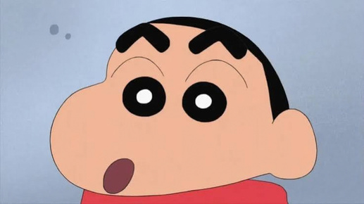
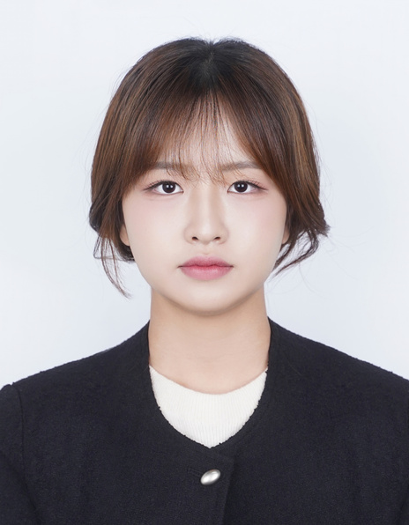
06 추진 계획 · 팀원 역할 분담
기획
개발
김소영
강지호
이동은
디자인
  사회혁신가·멘토 소통, 일정 관리
  요구사항·KPI(성공 기준) 설계 및 총괄
  큐 시트 로더·회차 로그, 테스트 데이터 제작, 위치 정확도 측정
개발
  준비·보조·설정 화면 UI/UX, 프론트엔드
  알림 표시·화면 배치, 켜고 끄기 표시
  사용 안내 자료, SUS 사용성 평가, 발표 자료 디자인
  오디오 입력·음성인식, 대본 정렬 엔진, 이탈 감지
  로컬 서버(FASTAPI · WEBSOCKET), 모듈 통합
  테스트 자동화·저장소 관리, 지연·복귀 시간 측정
17

Slide 18
07 참고 자료
현장 · 기관 자료
1. 박정선, 「오늘의 자막이, 내일의 문화를 만든다」
데일리안 [언어 장벽 넘는 뮤지컬③], 2025.6.22.
v.daum.net/v/0jfqjwlohP
→ 4 · 5쪽 · 연 800편, 원스톱 솔루션, 지하 공연장 네트워크
2. ㈜오롯플래닛 홈페이지 · 자막 제작 툴
orotplanet.com ·tool.orotplanet.com
→ 4쪽 · 미션, 자원봉사 자막 제작 플랫폼
3. 유니스텝(UNISTEP) 예매 · 안내 사이트
unistep.imweb.me
→ 4쪽 · 공연 다국어 자막 서비스 소개
기술 · 방법 자료
1. SYSTRAN, FASTER-WHISPER
OPENAI Whisper 모델의 CTranslate2 구현, github.com/SYSTRAN/faster-whisper
→ 11쪽 · 음성 인식 후보
2. RADFORD, A. ETAL. , ROBUSTSPEECH RECOGNITIONVIA
LARGE-SCALEWEAK SUPERVISION
ICML 2023 (Whisper 원 논문)
→ 11쪽 · faster-whisper가 쓰는 모델
3. Brooke, J. , SUS: A “quick and dirty” usabilityscale
unistep.imweb.me
→ 4쪽 · 공연 다국어 자막 서비스 소개
4. SAURO, J. , APRACTICALGUIDE TOTHE SYSTEM
USABILITYSCALE
MEASURING USABILITY LLC, 2011
→ 8 · 13쪽 · SUS 평균 68점 기준
18

Slide 19
오픈소스소프트웨어프로젝트 · 03팀
THANK YOU
19

Slide 20
오픈소스소프트웨어프로젝트 · 03팀
Q & A
20

